Slide 1
CNPM和YARN
安装和使用

Slide 2


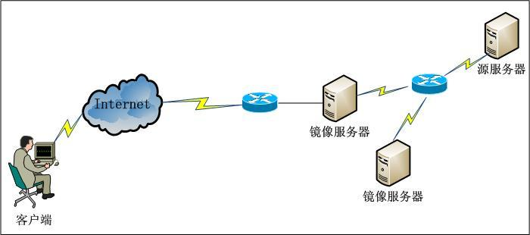

引入
国外服务器

Slide 3
目录
01
02
CNPM安装与使用
YARN安装与使用

Slide 4
包管理机制
包管理机制的种类：
NPM
YARN
Node.js自带包管理机制
优点：可快速使用，内容全面
缺点：服务器在国外，下载包的速度较慢
优点：YARN与NPM相同使用本地缓存，但是YARN无需互联网连接即可安装本地缓存，提供离线模式
CNPM
优点：用法与NPM一致，且速度较快，由淘宝团队搭建npm的镜像
缺点：同步频率10分钟一次，存在微小的误差(可忽略)

Slide 5
CNPM安装与使用
使用方式
安装与使用CNPM的步骤。
01
第一步：安装CNPM，指令如下
  npm install -g cnpm --registry=https://registry.npmmirror.com
02
第二步：命令查看版本号
  cnpm -v
03
第三步：使用 cnpm 命令安装模块：
  cnpm install <package>

Slide 6
YARN安装与使用
使用方式
安装与使用YARN的步骤。
01
第一步：安装YARN，指令如下
  npm/ cnpm install yarn –g
02
第二步：命令查看版本号
  yarn -v
03
第三步：使用 yarn 命令安装模块：
  yarn add <package>

Slide 7
包管理器的比较
NPM、CNPM、YARN对比
功能 | NPM | CNPM | YARN
初始化某个项目 | npm init | cnpm init | yarn init
默认安装依赖操作 | npm install/link | cnpm install/link | yarn install/link
安装某个依赖并保 存到 package.json | npm install taco -s | cnpm install taco -s | yarn add taco
移除某个依赖项目 | npm uninstall taco -s | cnpm uninstall taco -s | yarn remove taco
安装某个开发时依赖项目 | npm install taco -save-dev | cnpm install taco -save-dev | yarn add taco -dev
更新某个依赖项目 | npm update taco -s | cnpm update taco -s | yarn upgrade taco
安装某个全局依赖项目 | npm install taco -g | cnpm install taco -g | yarn global add taco
发布/登录/登出， 一系列 NPM Registry 操作 | npm publish/login/logout | cnpm publish/login/logout | yarn publish/login/logout
运行某个命令 | npm run/test | cnpm run/test | yarn run/test

Slide 8
小结
CNPM的安装和指令使用
  npm install -g cnpm --registry=https://registry.npmmirror.com
  cnpm -v
  cnpm install <package>
YARN的安装和指令使用
  npm / cnpm install yarn –g
  yarn -v
  yarn add <package>

Slide 9
谢谢观看

